Slide 1
पहाड़ी चित्रशैली

Slide 2
17 वीं शताब्दी में सम्राट औरंगजेब की धार्मिक कट्टरता एवं ललित कलाओं के प्रति उदासीनता के कारण 18 वीं शांति के मध्य तक मुग़ल साम्राज्य के कमज़ोर हो जाने के कारण दिल्ली दरबार में कलाकारों की उपेक्षा होने लगी। मुग़ल साम्राज्य जो एक लम्बी अवधि से कला का पोषक रहा , अब कला के विघटन व् विनाश का कारण बन गया। वहां के कलाकार विभिन्न राज्याश्रयों में या ऐसे नगरों में पहुंचे जहाँ उन्हें उचित सम्मान , संरक्षण व् पुरस्कार मिल सकता था.

Slide 3
कुछ कलाकार आश्रय की खोज में पंजाब तथा हिमालय की पहाड़ी रियासतों कांगड़ा,गुलेर,चम्बा,बसोहली,मंडी, कुल्लू आदि के संपर्क में आये , इन्हे यहाँ उन्मुक्त स्वछंद वातावरण मिला , और पहाड़ी सौंदर्य ने कलाकारों का मन मोह लिया. इस प्रकार इन पहाड़ी प्रदेश में अलग -अलग स्थानों में बसने वाले कलाकारों की अपनी-अपनी निजी एवं स्थानीय विशेषताओं के कारण उस स्थान विशेष के नाम से विभिन्न शैलियों का विकास हुआ.

Slide 4
मुगल कलाकारों व मूल पहाड़ी चितेरों ने मिलकर एक भिन्न आयाम वाली "पहाड़ी चित्रशैली" को जन्म दिया. मुग़ल कला के पतन के बाद कांगड़ा और बसोहली रियासतों में आश्रयहीन मुगली कलाकार पंहुचे परन्तु इसके पहले ही गुलेरिया कलम का प्रभाव समस्त रियासतों में छा चुका था, और ये कलाकार मुग़ल,पहाड़ी और राजपूती वातावरण में चित्रकर्म करने लगे.

Slide 5
पहाड़ी चित्र शैली की उपशैलियाँ
१. गुलेर
२. कांगड़ा
३ बसोहली
४. चम्बा

Slide 6
गुलेर

Slide 7
राजा हरिचंद ने 1405 मे गुलेर राज्य की स्थापना की.
राजा गोवर्धन सिंह (1730-1773 ) ने चित्रकारों को बहुत प्रोत्साहित किया व कला कक्ष की स्थापना की
राजा गोवर्धन सिंह की मृत्यु के बाद पर्याप्त सरंक्षण के अभाव मे कलाकारों का पलायन शुरू हो गया
राजा गोवर्धन सिंह की मृत्यु के पूर्व भी समृद्धि के दौर मे भी चित्रकार पॅंच ने संरक्षण त्यागा था , अर्थात संभवतः किसी राजा के निमंत्रण पर भी कलाकारों ने पलायन किया होगा

Slide 8
गुलेर के चित्रकार https://www.youtube.com/watch?v=RKvcHQXC34M

Slide 9
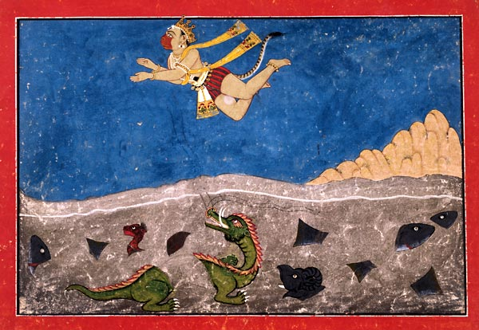
पण्डित सेओ

Slide 10
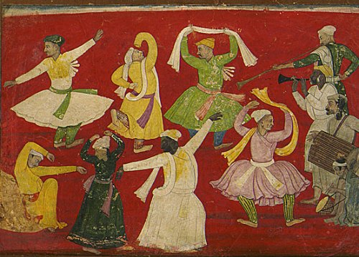

Slide 11
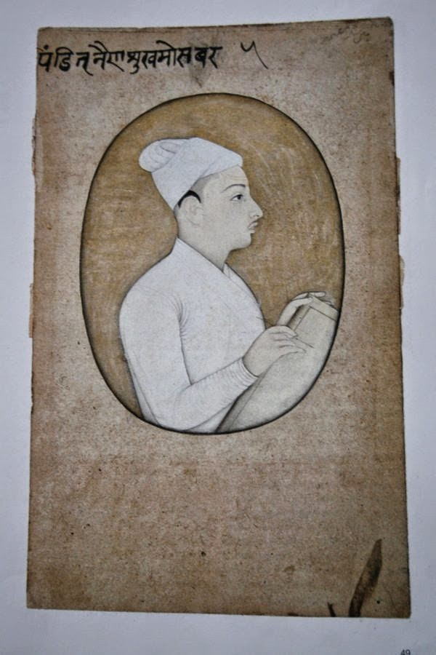
नैनसुख

Slide 12
इस अवधि में बनने वाले चित्र राजकुमार के जीवन में रोजमर्रा की गतिविधियों को चित्रित करते हैं, जिसमें ग्रामीण इलाकों में सवारी करना, संगीतकारों को सुनना, हुक्का का आनंद लेना और शिकार करना शामिल है। नैनसुख प्रत्येक आकृति, उनकी वेशभूषा और परिवेश को असाधारण संवेदनशीलता और विनम्रता के साथ प्रस्तुत करते हैं, उन्हें मानवता के साथ जोड़ते हैं। उनकी छवियां दर्शक को एकाकार करती है और दर्शाए गए दृश्यों का आनंद लेने के लिए निमंत्रण देती हैं।

Slide 13
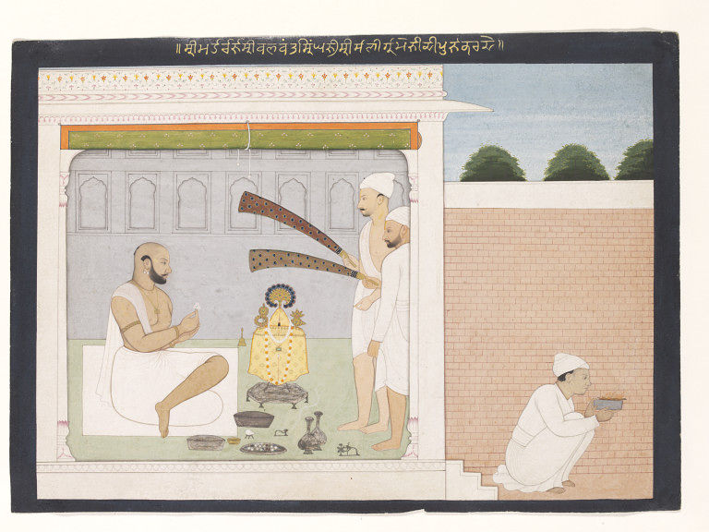
राजा बलवंत सिंह पूजा करते हुए King Balwant Singh worshiping

Slide 14
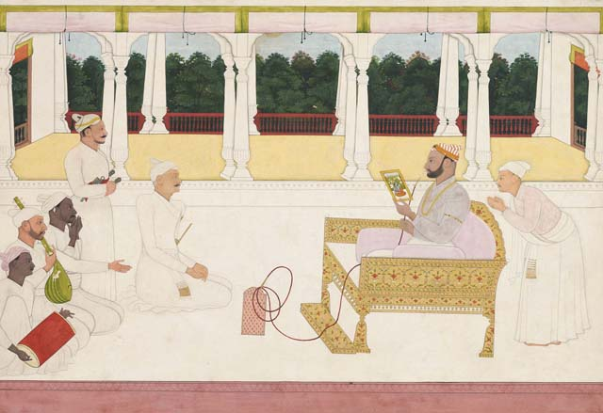
राजा बलवंत सिंह एक पेंटिंग देखते हुए, उसके पीछे नैनसुख थे
Raja Balwant Singh viewing a painting, with Nainsukh behind him

Slide 15
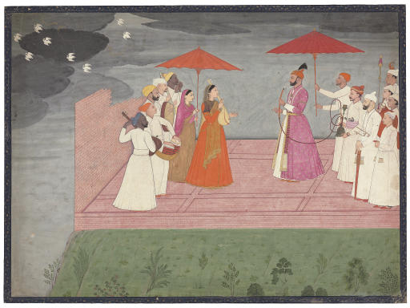
बारिश के मौसम में बलवंत देव सिंह के लिए राग बजाते संगीतकार
Musicians playing a Raga for Balwant Dev Singh during the Rainy Season

Slide 16
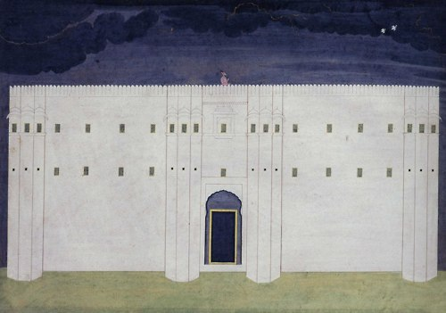

Slide 17
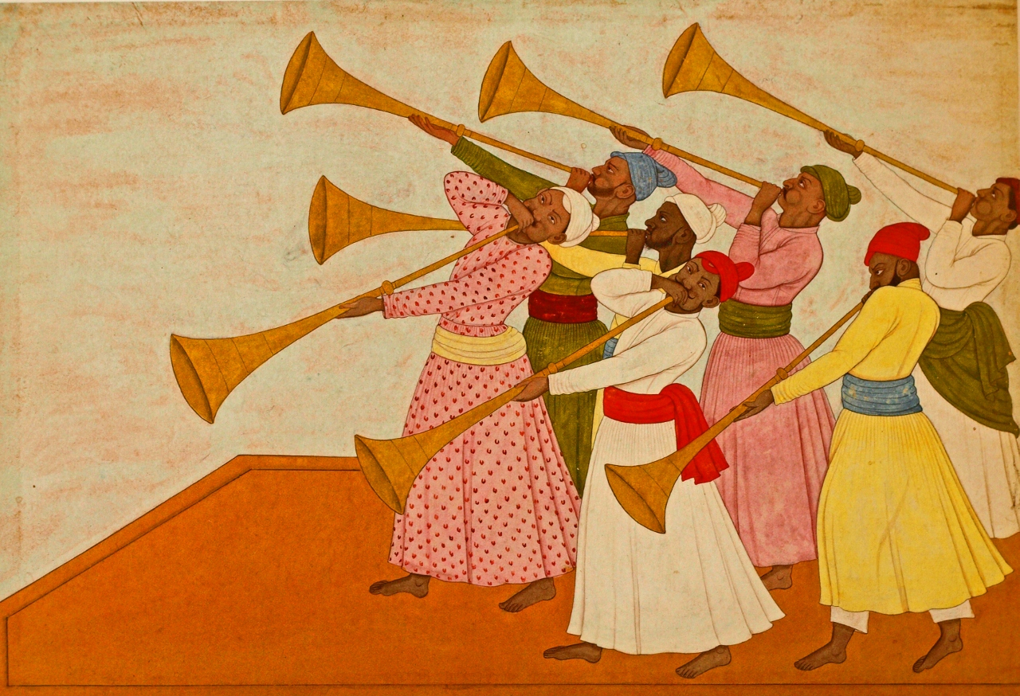

Slide 18
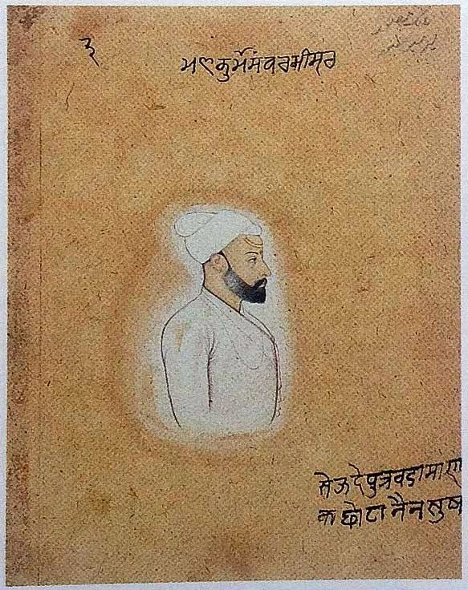
माणकू

Slide 19
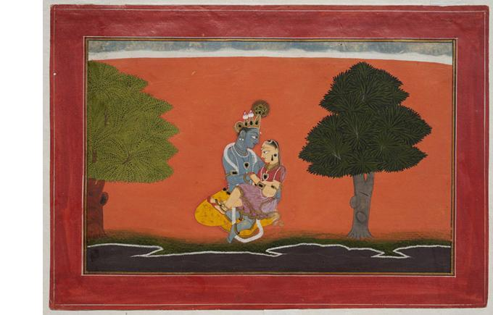

Slide 20
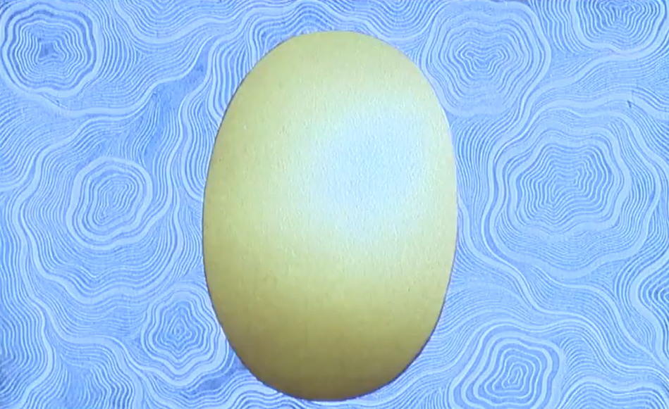

Slide 21
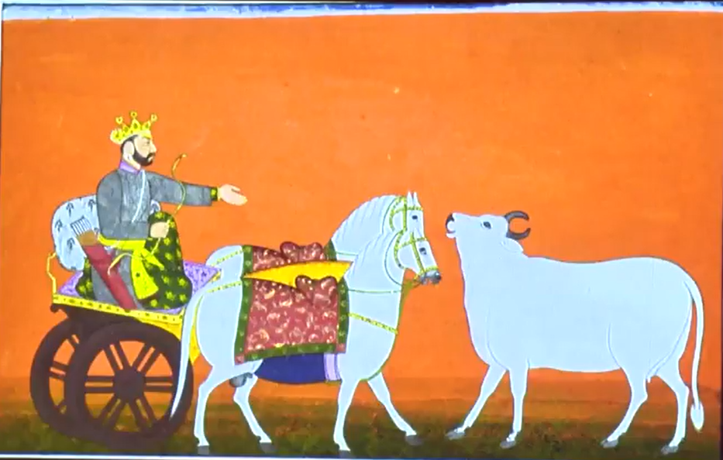

Slide 22
गुलेर शैली के विषय
Sujects of Guler School

Slide 23
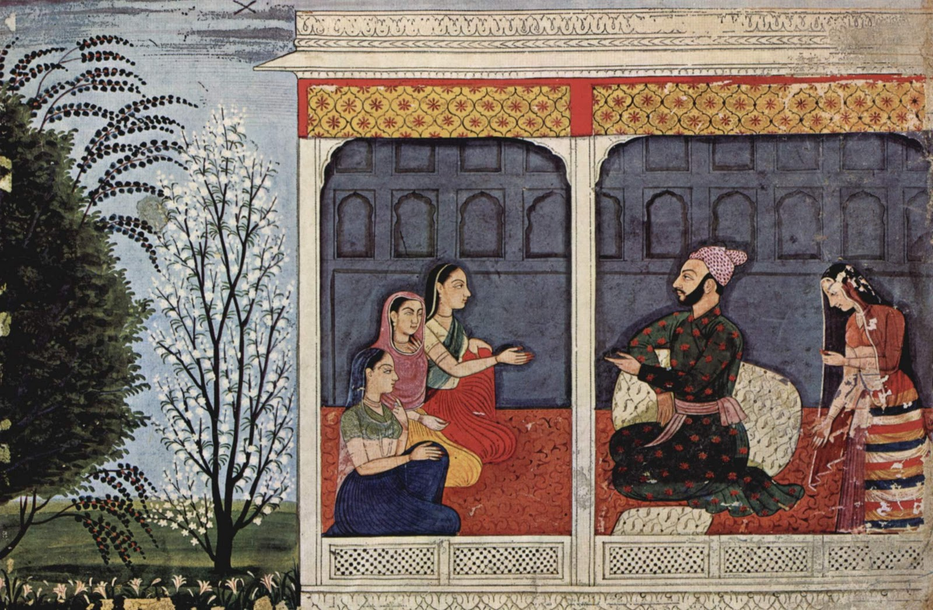
दरबारी चित्र Court paintings
महिलाओं से घिरे गोवर्धन चंद Govardhan Chand surrounded by women

Slide 24
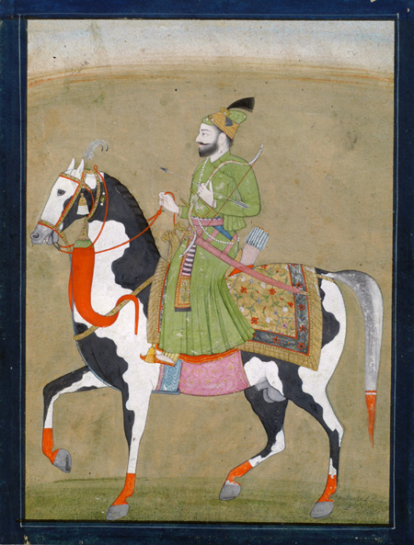

Slide 25
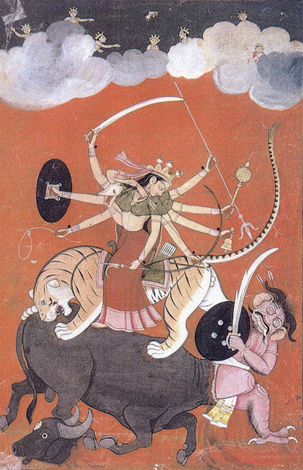
धार्मिक चित्र Religious paintings

Slide 26
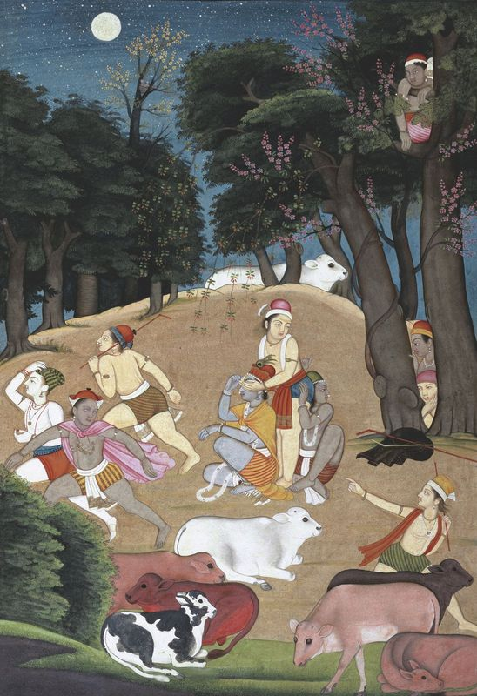
कृष्ण आंख मिचोली खेलते हुए Krishna playing Hide and seek

Slide 27
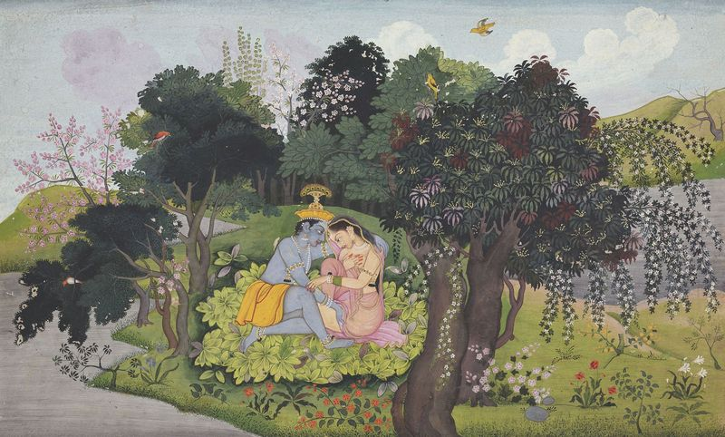

Slide 28
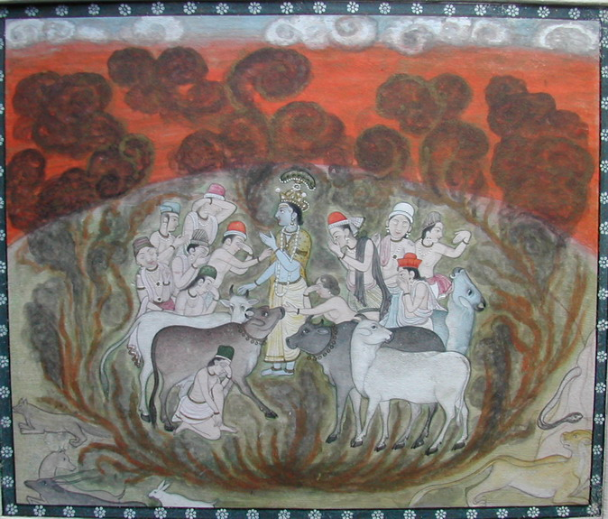
कृष्ण दावानल पीते हुए Krishna drinking “davanal”

Slide 29
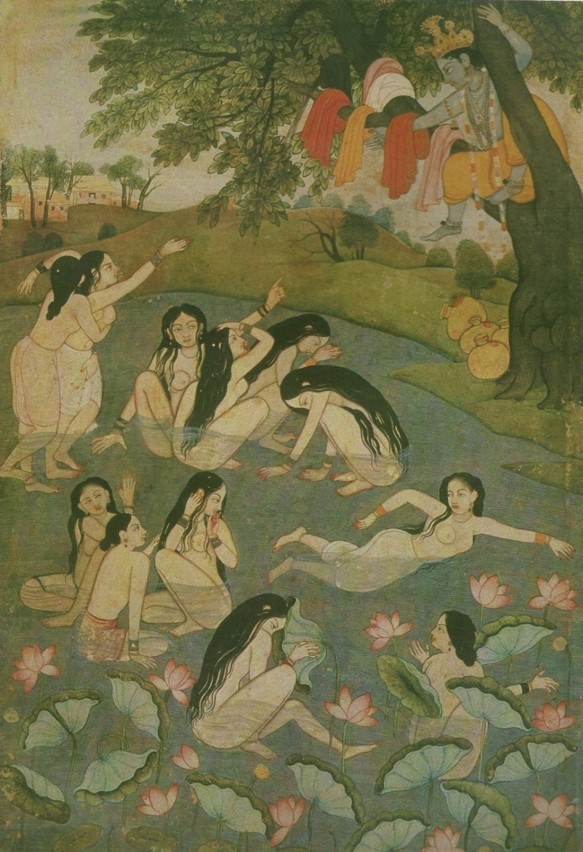
कृष्ण गोपियों के वस्त्र चुराते हुए Krishna stealing gopis clothes

Slide 30
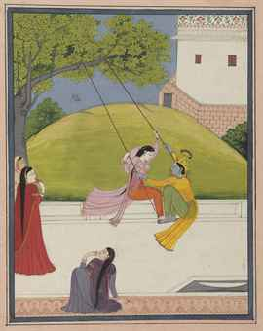

Slide 31
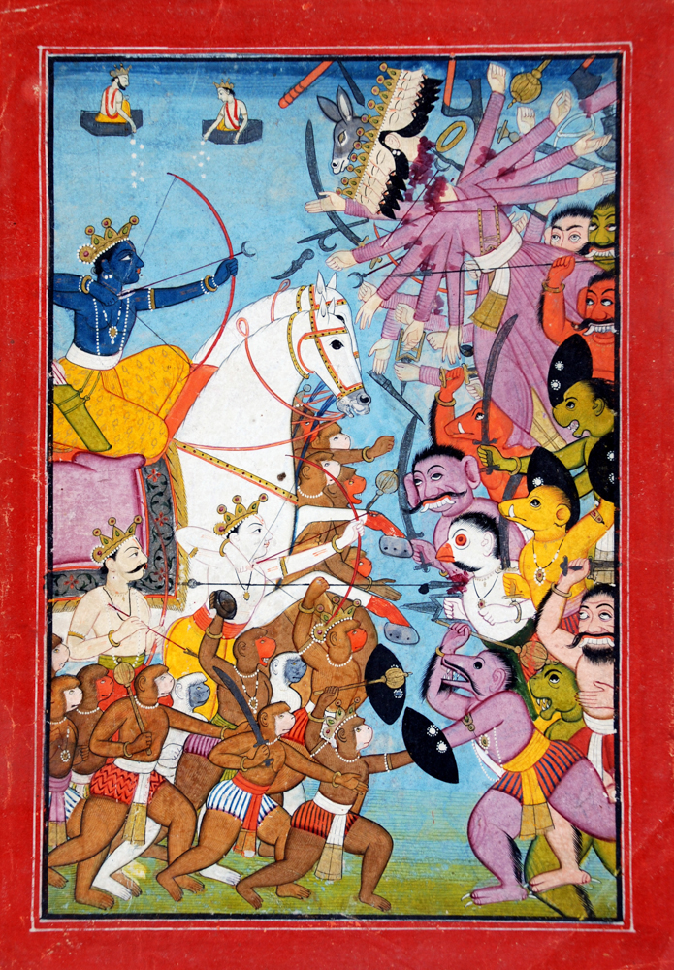

Slide 32
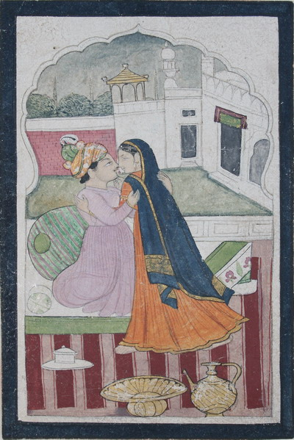
नायिका चित्रण Nayika Paintings

Slide 33
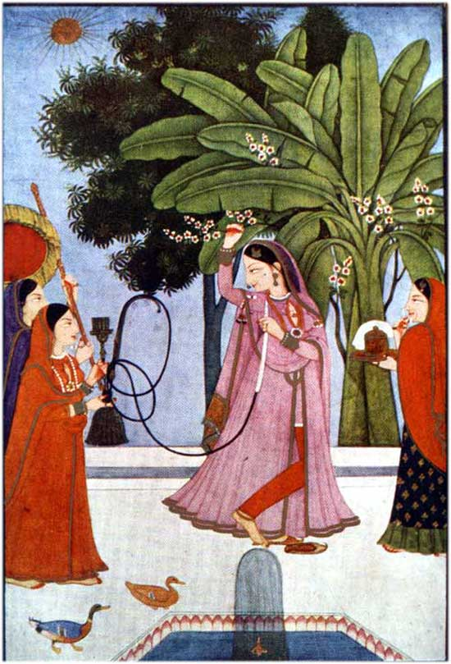

Slide 34
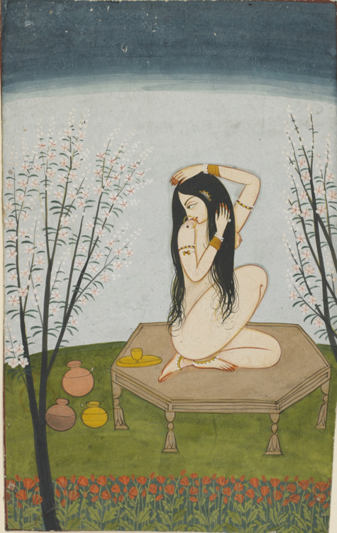

Slide 35
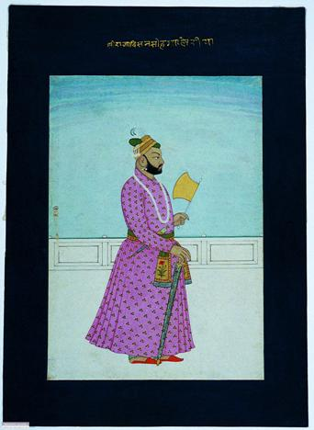
राजा बिशन सिंह Raja Bishan Singh

Slide 36
कांगड़ा

Slide 37
महाराजा संसार चन्द का शासन काल काँगड़ा कलम का स्वर्ण युग कहा जाता है। राजा संसार चन्द कांगड़ा घाटी के शक्तशाली व कलापोषक राजा हुए है । उनके शासन काल मे ही कवि जयदेव की संस्कृत प्रेम कविता “गीत-गोविन्द” , “बिहारी की सतसई” ,”भगवत पुराण” , “नलदमवन्ती” व “केशवदास” “रसिकप्रिया” को चित्रित किया। कृष्ण को “विभिन्न“ रुपों में चित्रित किया गया हैं। राजा के साथ श्रीकृष्ण के श्रृँगारिक चित्र, राग-रानियों , रामायण , महाभारत, भागवत्त , चण्डी-उपाख्यान (दुर्गा पाठ) , देवी महत्मये व पौराणिक कथाओं पर चित्र कला तैयार हुई .
कांगड़ा शैली की शीतल वर्ण योजना और लयात्मक महीन रेखाकन विस्मयकारी था। अठाहरवीं शताब्दी के उतरार्ध मे बने चित्रों में सुन्दर हरे- भरे भू-दृश्यों , पहाड़ो ,वृक्षो के झुरमुटों और सरोवरों के अंकन पर ध्यान दिया गया है।
कांगडा चित्र कला में कलाकार नें नायिकओं की विभिन्न भाव- भावनाओ की अत्यंत सुक्ष्मतम किन्तु पूर्ण अभिव्यक्त दी है। श्री कृष्ण के श्रृंगारिक चित्र कांगड़ा कलम की एक महत्वपूर्ण निधि है।

Slide 38
कांगड़ा शैली के विषय

Slide 39
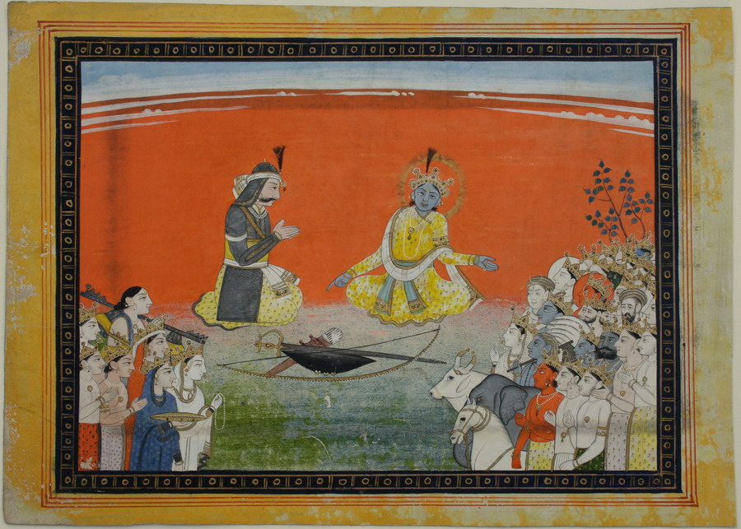
महाभारत

Slide 40
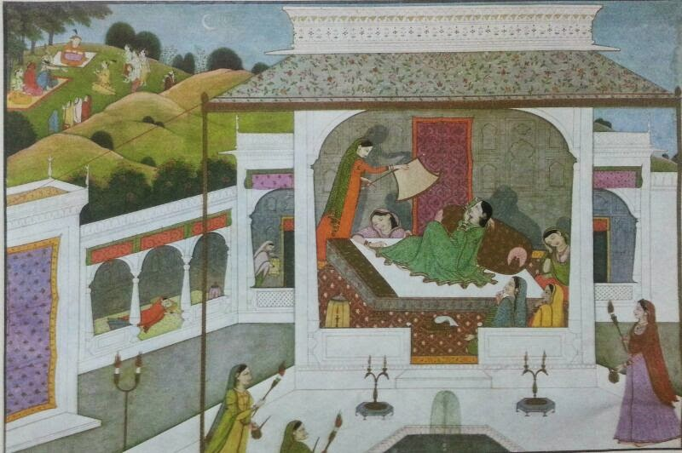
नल-दमियन्ती
Damayanti Lost in Her Thoughts:by Ranjha. From the Nala Damayanti series Kangra School. Late 18th century AD

Slide 41
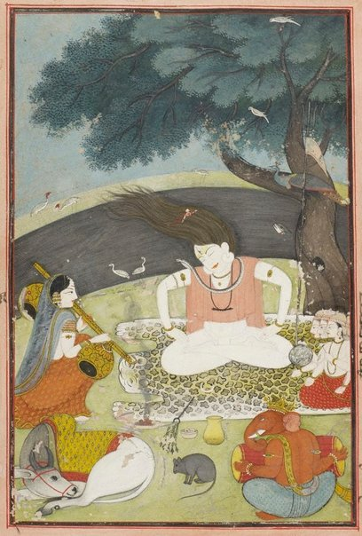
शिव पुराण

Slide 42
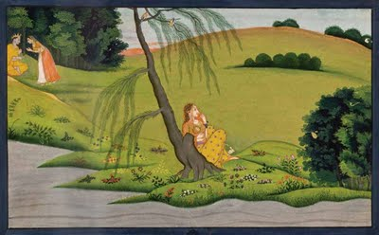
गीत गोविन्द

Slide 43
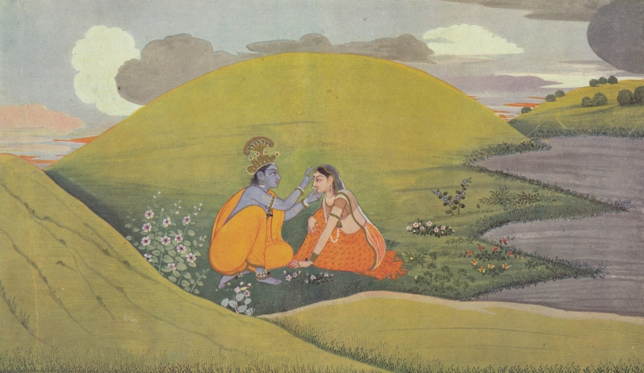

Slide 44
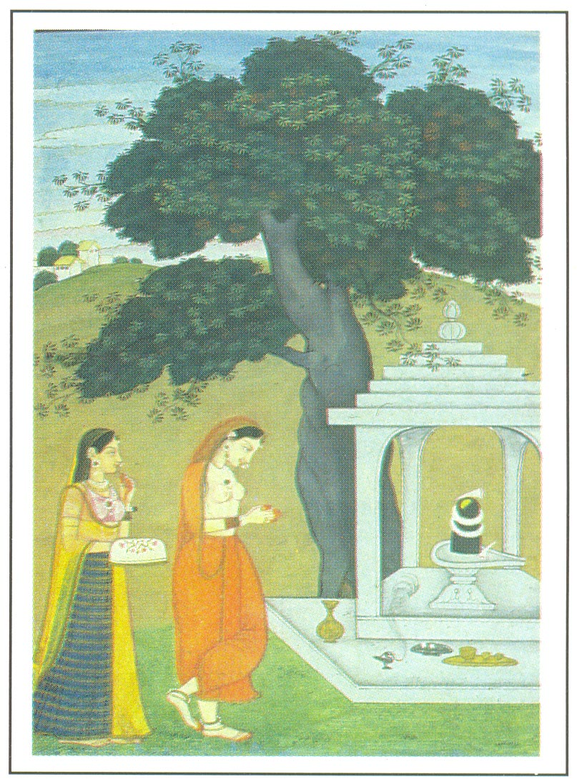
राग माला
राग देवगंधारी

Slide 45
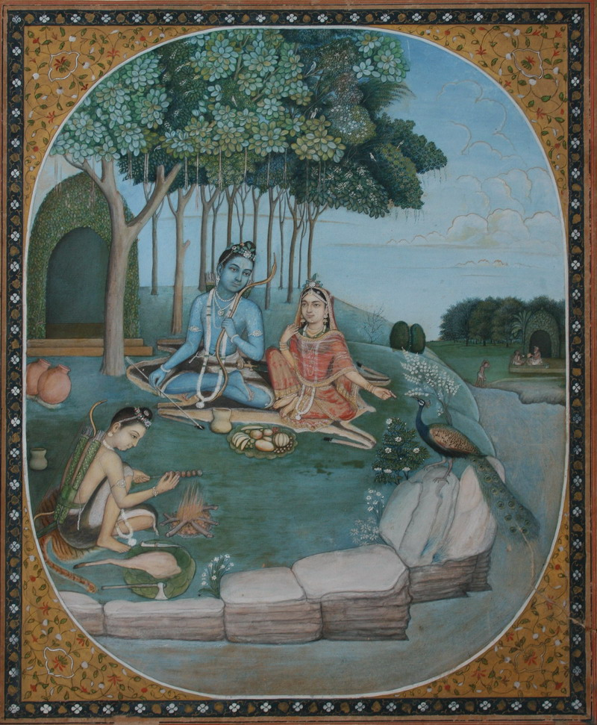
रामायण

Slide 46
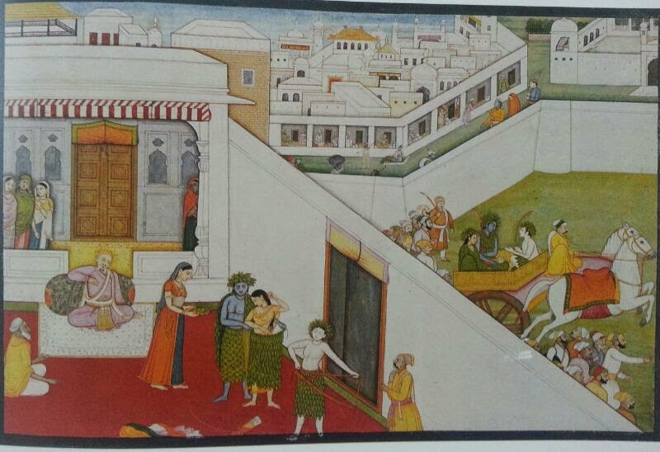

Slide 47
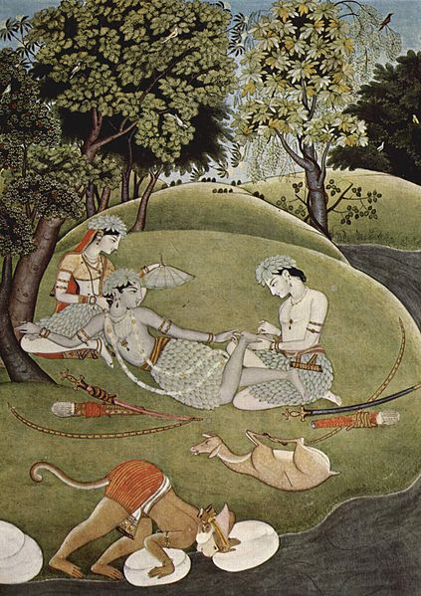

Slide 48
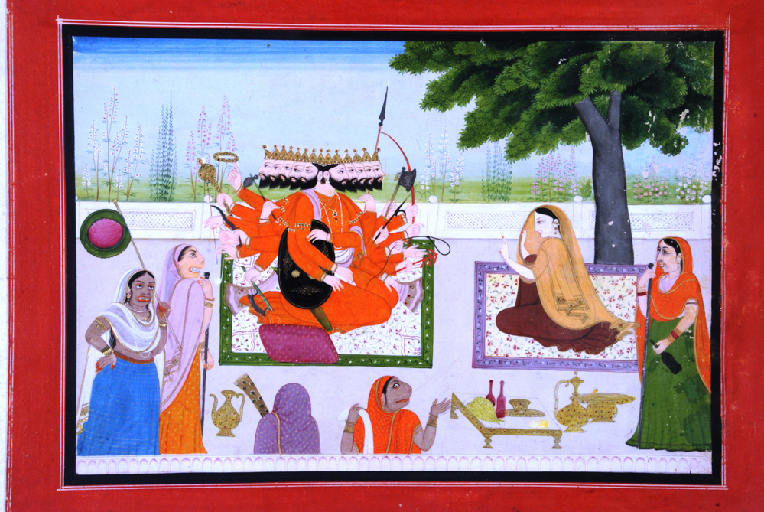

Slide 49
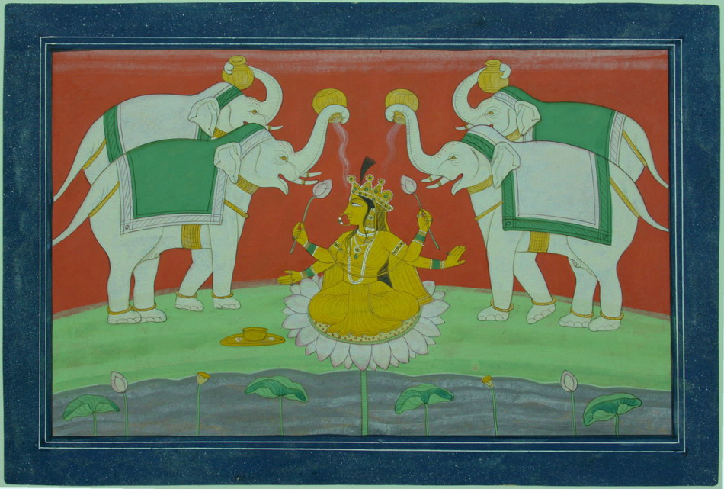
देवी-देवता चित्रण
गजलक्ष्मी

Slide 50
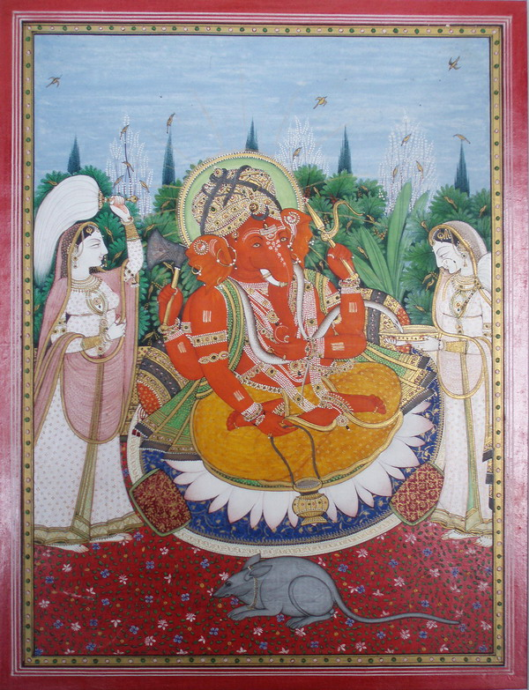
गणेश

Slide 51
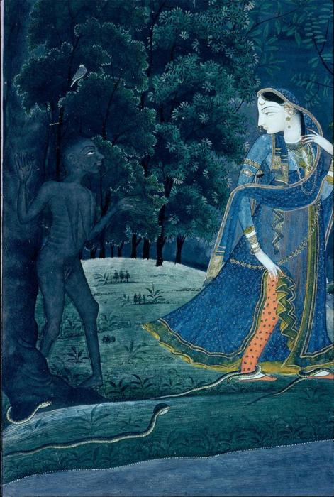
नायिका

Slide 52
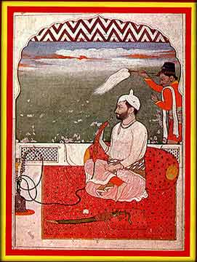
व्यक्ति चित्रण
संसार चंद

Slide 53
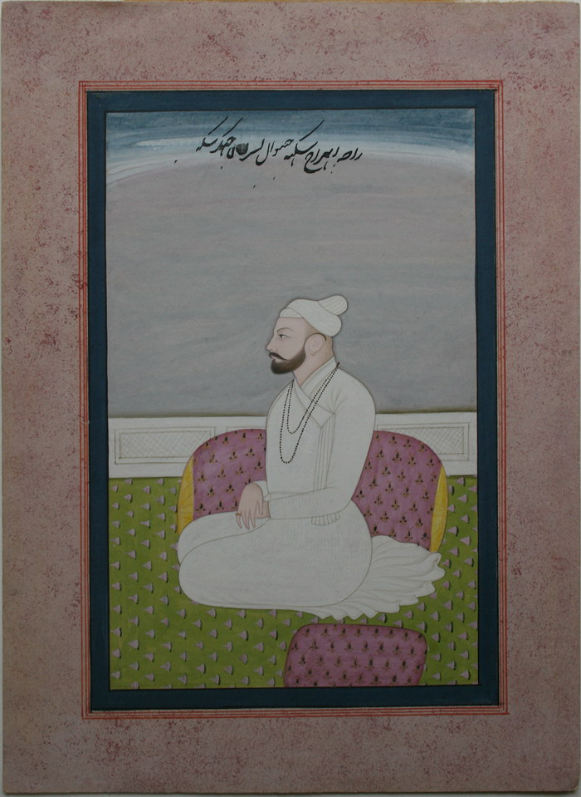
अभिराज सिंह

Slide 54
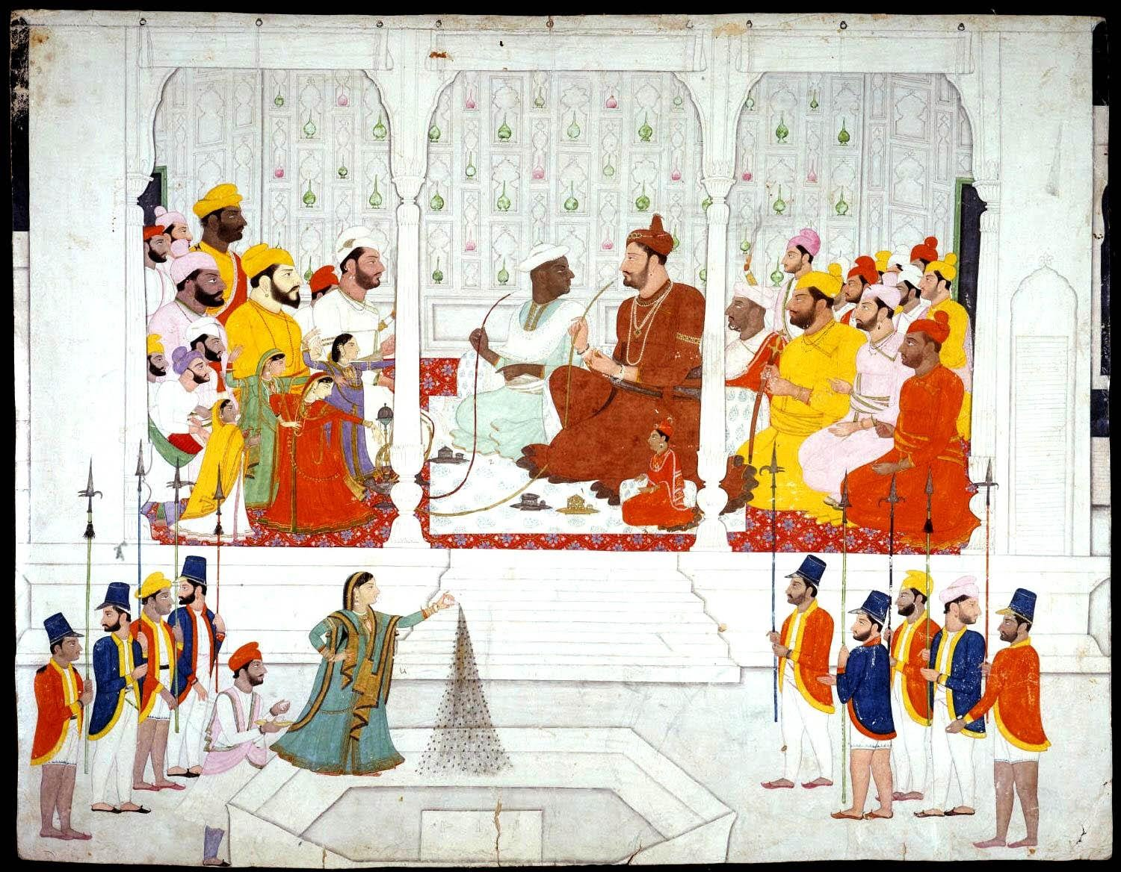
दरबारी चित्रण

Slide 55
कांगड़ा शैली की विशेषताएं
Features of Kangda school

Slide 56
प्रायः पतले सादे हाशिये कभी कभी छींटदार सजावट

Slide 57
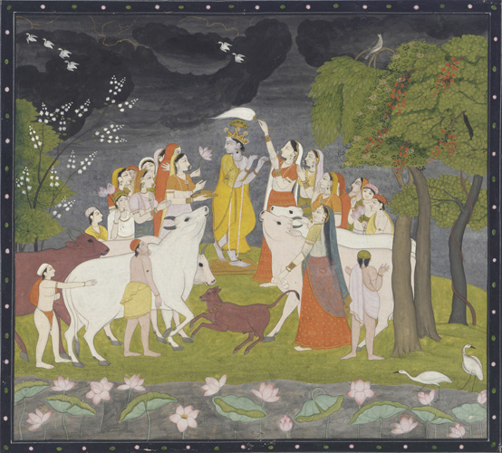
कोमल, गतिपूर्ण व बारीक रेखांकन

Slide 58
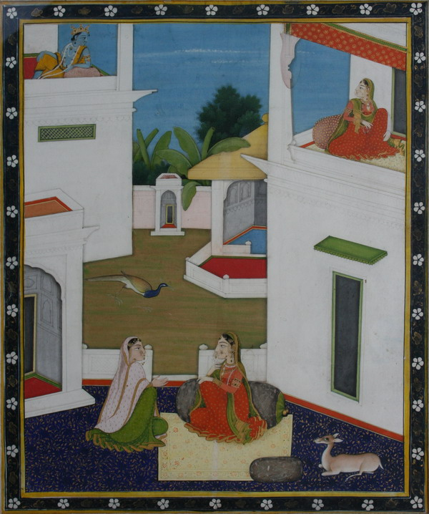
भवन

Slide 59
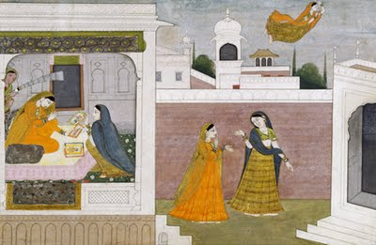

Slide 60
पशु - पक्षी चित्रण- मानव भावना के अनुकूल

Slide 61
नीचे की ओर क्षितिज रेखा

Slide 63
पर्वतीय भूदृश्य / प्रकृति

Slide 64
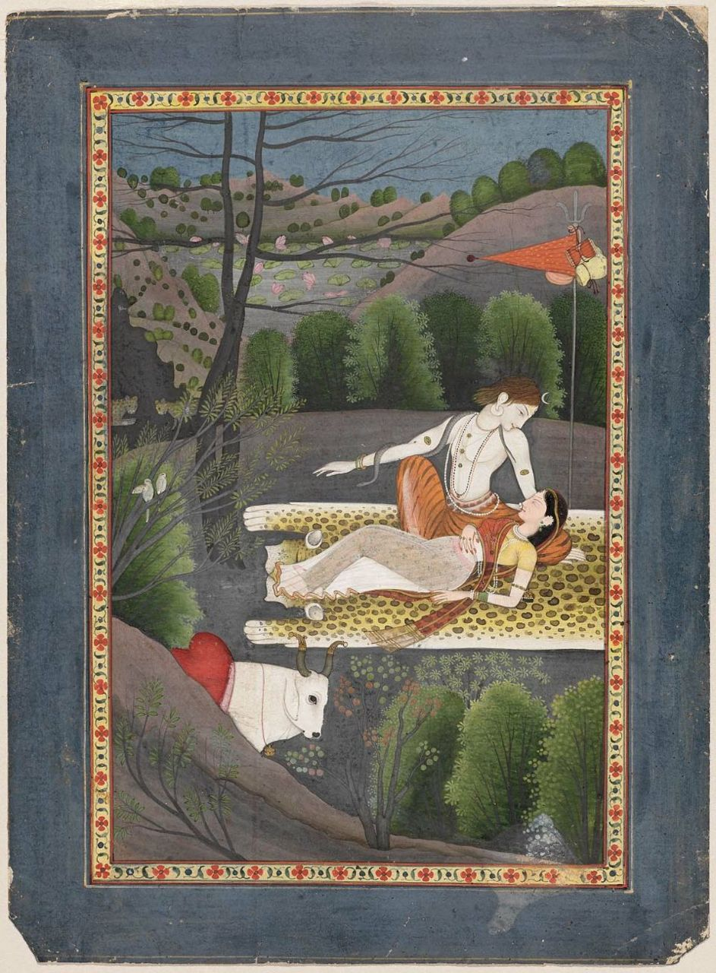

Slide 65
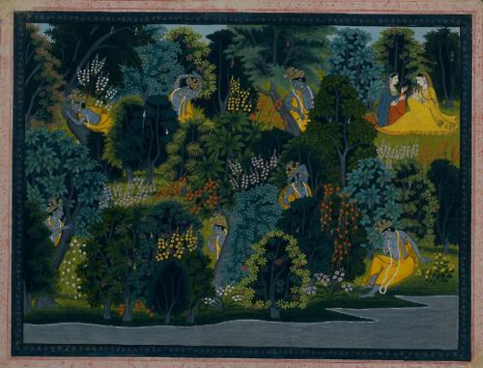

Slide 66
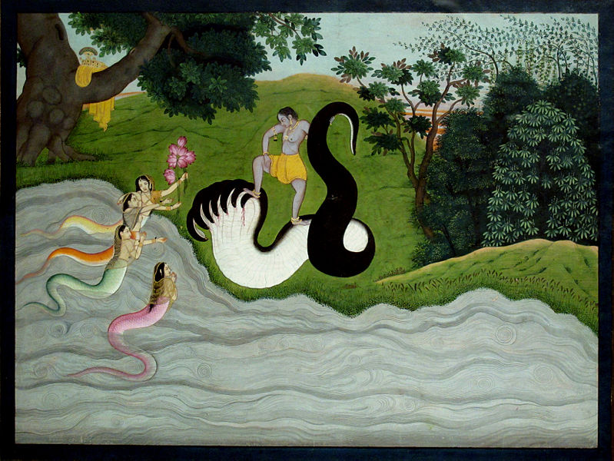
जल चित्रण -लहरदार रेखाओं का प्रयोग

Slide 67
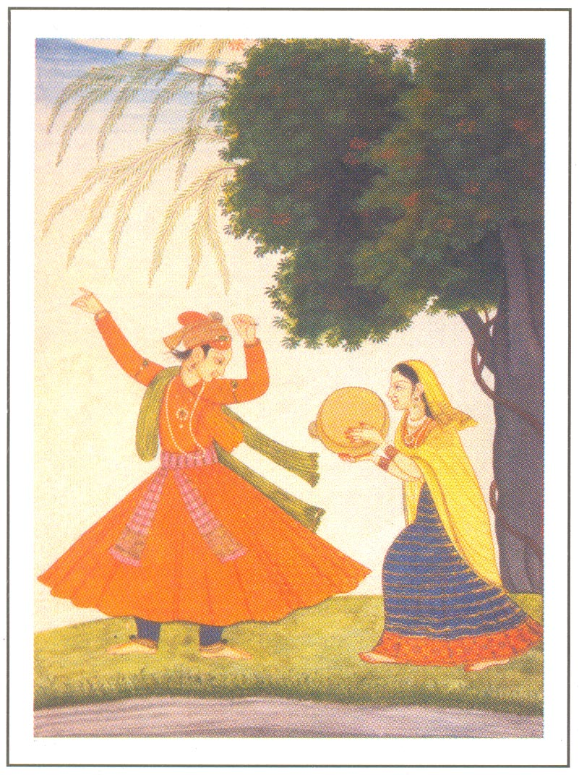
भाव भंगिमा

Slide 69
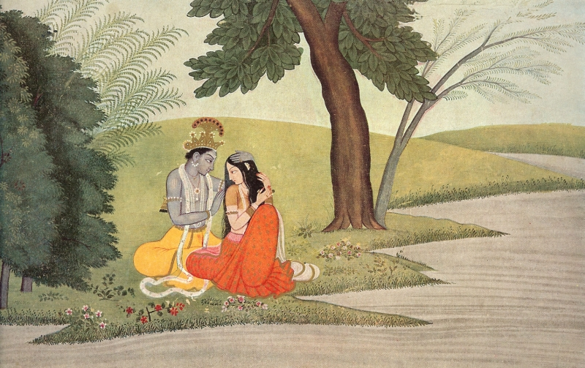

Slide 70
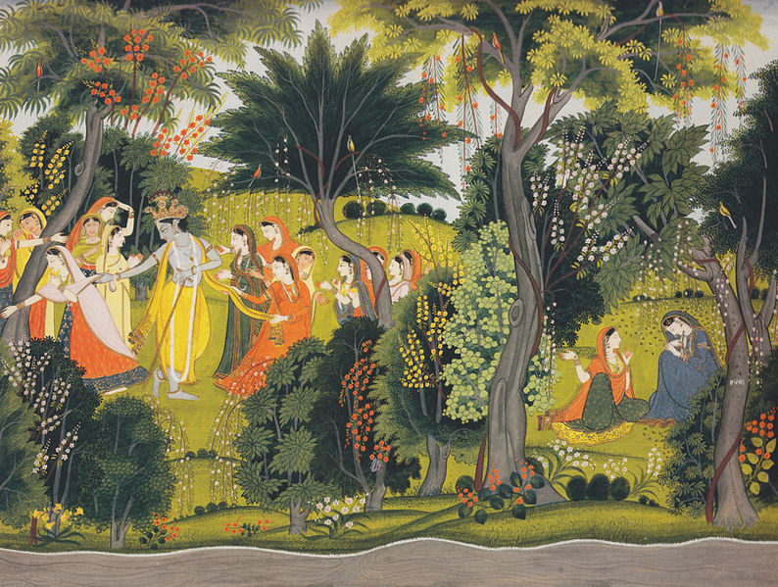
रंग योजना - रंग कोमल व चटकीले

Slide 72
नारी चित्रण

Slide 73
वस्त्राभूषण

Slide 74
पारदर्शी दुपट्टा

Slide 75
पहाड़ी,भारी अपारदर्शी दुपट्टा ( दोरु )

Slide 76
बसोहली की चित्रकला

Slide 77
"बसोहली शैली पहाड़ी लोक कला व मुग़ल कला के सुखद मिलन के फलस्वरूप उत्पन्न हुई। यह शैली कांगड़ा की सुकुमारता ,संस्कारिता व सूक्षमता से तो विरक्त रही , लेकिन सहजता व ओजता के गुणों से परिपुष्ट है" - एम.एस. रंधावा
"Basohli style emerged as a result of the amicable union of hill folk art and Mughal art. This style was distinct from Kangra's tenderness, sanskarita and subtlety, but affirmed by the qualities of spontaneity and vigor" - M.S. Randhawa

Slide 78
बसोहली शैली की विशेषताएं

Slide 79
नारी शरीर का अंकन पुरुषोचित ओज भरा है

Slide 82
पुरुषों का ऊपरी शरीर वस्त्रा रहित - चादर , धोती

Slide 84
चक्षु चित्रण -पद्माकार , कर्णस्पर्शी

Slide 86
वस्त्राभूषण - काले फुंदने

Slide 87
भवन

Slide 90
पशु - पक्षी - दुबले पतले

Slide 92
क्षितिज रेखा उपर

Slide 94
समतल पृष्ठ भूमि

Slide 96
अलंकारिक वनस्पति चित्रण

